Slide 1
Mērogs I
6. klasei 2023./2024.

Slide 2
Kas ir mērogs?
Mērogs ir divu lielumu attiecība
Pirmais lielums ir attālums kartē (plānā, maketā), otrais lielums ir attālums dabā

Slide 3
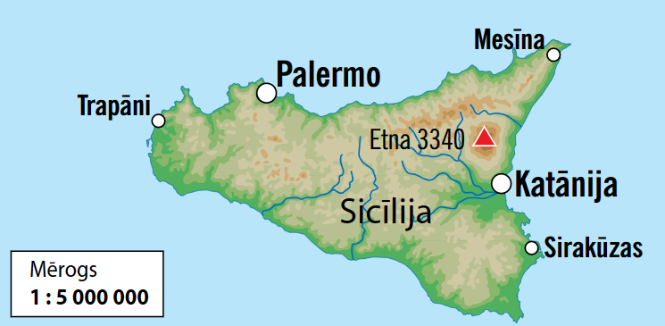
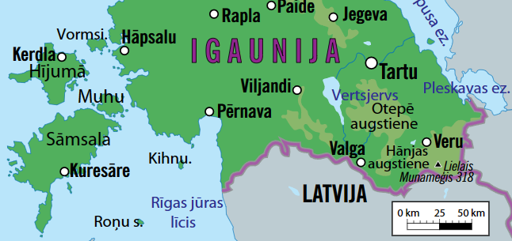
Kā pieraksta, attēlo mērogu?
Mērogu pieraksta kā lielumu attiecību vai parāda, izmantojot skalu

Slide 4
Mērogs kā lielumu attiecība
Šeit mērogs pierakstīts kā divu lielumu attiecība
Šādā pierakstā abi lielumi ir attālumi centimetros
Šāds mēroga pieraksts nozīmē, ka 1 centimetrs kartē atbilst 5 000 000 cm dabā

Slide 5
Mēroga attēlošana izmantojot skalu
Šeit mērogs attēlots ar skalu
Šeit redzams, ka 5 milimetriem jeb 0,5 centimetriem kartē atbilst 25 kilometri dabā vai 1 cm kartē atbilst 50 km dabā

Slide 6
Kā aprēķināt attālumu dabā, ja zināms mērogs un attālums kartē
Uzdevums. Dots mērogs 1 : 100. Jāaprēķina cik liels ir attālums dabā, ja kartē šis attālums ir 5 cm.
1. solis. Izveidojam tabulu ar dotajiem lielumiem un novērtē sakarību starp lielumiem (horizontāli vai vertikāli)
2. solis. Novērtējam sakarības starp dotajiem lielumiem, redzam, ka attālums dabā ir 100 reizes lielāks nekā attālums kartē, tātad skaitlis 5 jāreizina ar 100. Iegūstam 500. Pabeidzam aizpildīt tabulu
100 reizes vairāk
Attālums kartē | Attālums dabā
1 | 100
5 cm | 500 cm
Attālums kartē | Attālums dabā
1 | 100
5 cm

Slide 7
Kā aprēķināt attālumu kartē, ja zināms mērogs un attālums dabā
Uzdevums. Dots mērogs 1 : 10 000. Jāaprēķina cik liels ir attālums kartē, ja dabā šis attālums ir 2 km.
2. solis. Novērtējam sakarības starp dotajiem lielumiem, redzam, ka attālums dabā ir 10 000 reizes mazāks nekā attālums kartē, tātad skaitlis 200 000 jādala ar 10 000. Iegūstam 20. Pabeidzam aizpildīt tabulu
solis. Izveidojam tabulu ar dotajiem lielumiem un novērtē sakarību starp lielumiem (horizontāli vai vertikāli)
Tā kā attālums kartē būs centimetros, tad arī dotais attālums 20 km vispirms jāpārveido centimetros
10 000 reizes mazāk
Attālums kartē | Attālums dabā
1 | 10 000
200000 : 10000 = = 20 cm | 2 km = 200 000 cm
Attālums kartē | Attālums dabā
1 | 10 000
… cm | 2 km = 200 000 cm

